Slide 1
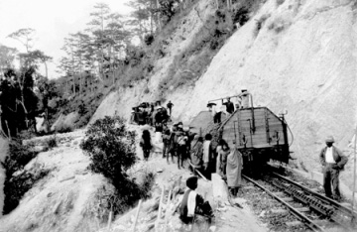
KHỞI ĐỘNG

Slide 2
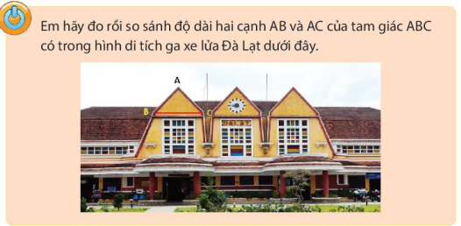

Slide 3
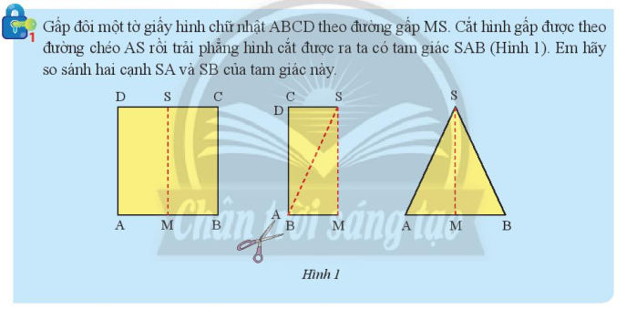
BÀI 3: TAM GIÁC CÂN
1. Tam giác cân

Slide 4
BÀI 3: TAM GIÁC CÂN
A
Cạnh bên
C
B
Cạnh đáy
Hai góc ở đáy

Slide 6
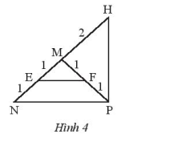

Slide 7
Ta có:
+ 𝑀𝐸=𝑀𝐹 nên ∆𝑀𝐸𝐹 là cân tại M
+ 𝑀𝑁=𝑀𝑃 nên ∆𝑀𝑁𝑃 là cân tại M
+ 𝑀𝑃 = 𝑀𝐻 nên ∆𝑀𝑃𝐻 là cân tại M

Slide 8
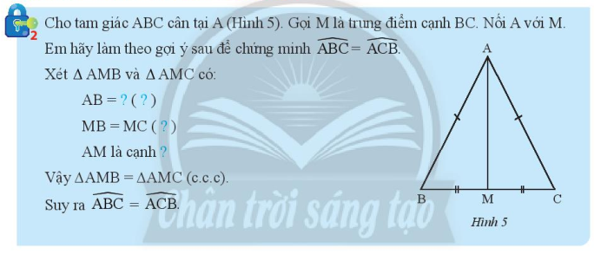
BÀI 3: TAM GIÁC CÂN
2. Tính chất tam giác cân

Slide 9
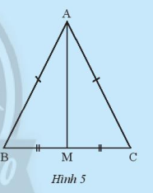
BÀI 3: TAM GIÁC CÂN
2. Tính chất tam giác cân
AB = ……… (……………)
MB = MC (……………..)
AM là cạnh ……………..

Slide 10
2. Tính chất tam giác cân
AB = AC (giả thiết)
MB = MC (giả thiết)
AM là cạnh chung

Slide 16
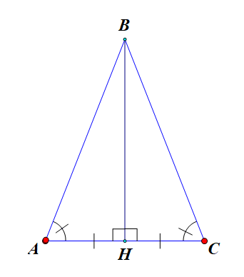
BH là cạnh góc vuông và là cạnh chung
Định lí 2:

Slide 18
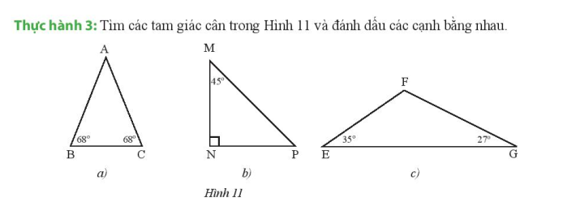

Slide 19
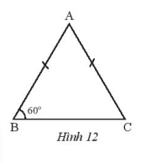

Slide 20
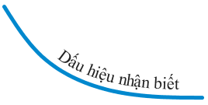

Slide 21
Cảm ơn quý thầy cô!

